Slide 1
ЧТО ПРОИЗВОДИТ ЭЛЕКТРОЭНЕРГЕТИКА?
Ю.Кузнецов
Москва, 19.05.2012

Slide 2
Ключевые «интеллектуальные рогатки» на пути к свободной энергетике
технократическая концепция энергетики как сферы деятельности;
учение о «естественной монополии»;
неявные обязательства (социальные и не только).

Slide 3
Стандартный ответ на вопрос, поставленный в заголовок доклада
Эле́ктроэнерге́тика — отрасль энергетики, включающая в себя производство, передачу и сбыт электроэнергии. (Википедия)
Федеральный закон «Об электроэнергетике» - то же самое, только на «бюроязе».
Notes:
1) В ФЗ еще говорится о «потребителях мощности» и «рынке мощности». Про «мощность» отдельно

Slide 4
«Облако смыслов»
«электроэнергия» (более широко – «энергия») – это некий товар или продукт,
который может быть подвержен разного рода манипуляциям («транспортировке», «купле-продаже» и т.п.
Дополнительные смыслы:
этот товар в достаточной степени однороден,
производится и потребляется почти одновременно, т.к. распространяется по сетям почти со скоростью света и
после передачи в транспортную сеть не может быть идентифицирован по происхождению;
но вообще-то это все сложная техника, и простому человеку лучше даже не пробовать во всем этом разобраться.

Slide 5
Чем удобен стандартный ответ? (1)
Соответствует «технократической иллюзии»: электроэнергетика – это просто большая техническая система, в которой можно «все просчитать».
«Когда услуги стандартизованы — а снабжение электроэнергией это очень стандартизованный продукт, есть мощность, есть режим работы и т.д. — я не вижу здесь проблемы. Нужно просто сесть, заняться делом, посмотреть на вопиющие случаи, скажем, за последние несколько лет, понять, какие механизмы должны компенсировать монопольные эффекты на локальных рынках и т.д…»
Владимир Сальников
(зам. руководителя ЦМАКП),
18.04.2012

Slide 6
Чем удобен стандартный ответ? (2)
Соответствует «неоклассической иллюзии»: если товар именно таков, то можно попробовать организовать соответствующий «рынок» на основе удобных/привычных/хороших теоретических моделей (рынок, близкий к совершенной конкуренции, «вальрасовский» или любой другой аукцион и т.д.).
Квазирыночные реформы электроэнергетики — попытка воплотить в жизнь «неоклассическую иллюзию».

Slide 7
Справка о реформе
Производство электроэнергии («конкурентный сектор»)
Диспетчерское управление (естественно-монопольный сектор)
Инфраструктура оптового рынка (естественно-монопольный сектор)
Передача электроэнергии
(«естественно-монопольный сектор»)
Сбыт (розничная торговля) («конкурентный сектор»)
Потребители

Slide 8
«Технические» проблемы (1)
Энергия — не объект, а характеристика физической системы. Пример:
Транспорт — отрасль энергетики, включающая в себя производство, передачу и сбыт кинетической энергии.

Slide 9
«Технические» проблемы (2)
Почему бы не сделать товаром другие характеристики физической системы? Пример:
Молочная отрасль — отрасль , включающая в себя производство, передачу и сбыт молочной массы.
Легко представить себе, как был бы устроен рынок молока, если бы он был основан на такой концепции.

Slide 10
Главная проблема
Потребителя не интересует электроэнергия и даже энергия как таковая.
Потребителю нужна полезная работа используемых им конечных устройств.

Slide 11
Так что же она производит?
Энергетика (в частности, электроэнергетика) производит услуги энергоснабжения, т.е., обеспечения полезной работы конечных устройств потребителя путем преобразования в нее других форм энергии.

Slide 12
Некоторые потребительские свойства услуг
полезная работа конечных устройств;
форма энергоснабжения;
время;
место;
риски;
способы оплаты;
...

Slide 13
Некоторые следствия
неадекватность попыток централизованного, законодательного и/или административного «построения модели рынка»;
невозможность разрешения некоторых дилемм в рамках господствующего подхода:
  «одноставочный» vs. «двуставочный» тариф»;
  цена vs. надежность и т.д.;
неадекватность некоторых расхожих представлений об эффективности/ неэффективности некоторых технических и бизнес-решений.

Slide 14
Пример 1. «Электроэнергию нельзя запасать»
«…Невозможность крупномасштабного коммерческого аккумулирования энергии в сочетании с высокой скоростью транспорта энергоносителей». (Гительман Л.Д., Ратников Б.Е., Энергетический бизнес. М.: Дело., 2008. С.26)
Доля истины: электрический ток действительно не может «оставаться в проводах».
Но энергия «запасается» не в виде электрического тока.
Notes:
Джек Ньюшлосс

Slide 15
Пример 1. «Электроэнергию нельзя запасать» (окончание)
Аккумуляция энергии экономически оправданна (в т.ч. коммерчески выгодна), если выигрыш потребителя превосходит соответствующие издержки
Некоторые выгоды аккумуляции:
  снижение рисков, связанных с перебоями, скачками спроса и предложения;
  экономия на перепадах цен во времени;
  экономия на пропускной способности присоединения;
  возможности распределенной генерации и рекуперации.

Slide 16
Пример 2. Когенерация
Когенерация (комбинированная выработка тепла и электроэнергии) — производственный процесс в электро- и теплоэнергетике, при котором теплота конденсации пара, покидающего паровую турбину, не рассеивается через систему охлаждения, а отдается потребителю тепла.
Суммарный полезный выход тепла и электроэнергии (измеренный в энергетических единицах), при когенерации выше, чем при применении раздельных процессов генерации тепловой и электрической энергии из того же количества топлива (обычно принимается пропорция, при которой когенерация выглядит достаточно выигрышно по сравнению с раздельной генерацией).

Slide 17
Пример 2. Когенерация (продолжение)
Что первично?
Тезис:
В процессе когенерации теплоэнергия является побочным продуктом при производстве электрической энергии
Антитезис:
Теплоэнергия является продуктом, удовлетворяющим соответствующую потребность, а электроэнергия является продуктом, вынужденно производимым при этом
Синтез:
Первична – энергия
По всем законам физики и термодинамики комбинированная выработка является наиболее эффективным способом использования первичной энергии топлива
а производство электро- и теплоэнергии в комбинированном цикле является единым процессом
Андрей Буренин, КЭС-холдинг
зам. ген. директора по экономике и финансам
ноябрь 2011 г.

Slide 18
Пример 2. Когенерация (окончание)
На вопрос о том, действительно ли когенерация выгодна потребителям тепла и энергии с учетом их конкретных потребностей, распределенных во времени и пространстве, невозможно дать ответ в на основе показателей энергетической эффективности.
Поэтому бессмысленны все нынешние разговоры об особой экономичности когенерации и о необходимости ее государственной поддержки

Slide 19
Некоторые черты свободной энергетики
разнообразие характеристик поставляемых услуг энергоснабжения, тарифных планов и типов договоров;
рынок услуг системного энергосервиса;
разнообразные формы интеграции в дополнение к традиционным (в т.ч., например, интеграция энергоснабжения и энергосервиса с производством, продажей и эксплуатацией конечных энергопотребляющих установок);
…

Slide 21
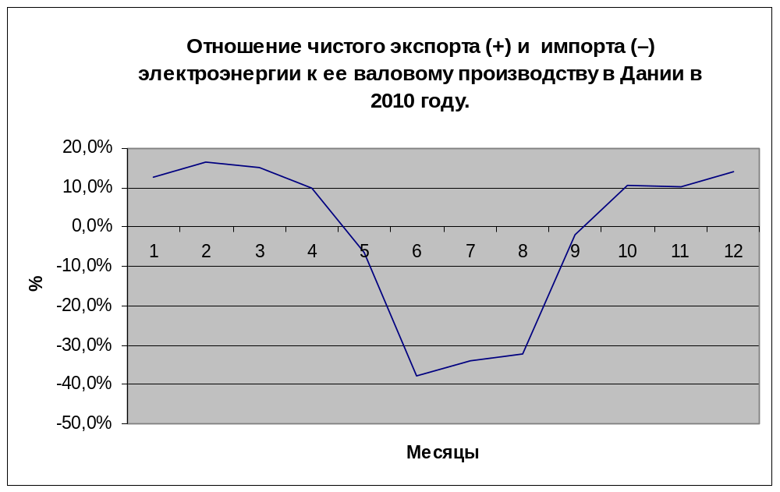
Пример 2. Когенерация (дополнение)

